Slide 1
OSN-Lidská práva
Ing. Nikola Straková

Slide 2
OSN a lidská práva?
Všeobecná deklarace lidských práv
VŠICHNI LIDÉ MAJÍ PRÁVO
  na život, svobodu a bezpečnost
  na svobodu vyjadřování
  nebýt zotročováni
  na spravedlivý proces
  na rovné zacházení před zákonem
  na svobodu pohybu
  na národnost
  vytvořit manželský svazek a založit rodinu
  na práci
  na stejnou odměnu za stejnou práci
  …

Slide 3
Lidská práva
Lidská práva potřebuje každý člověk k důstojnému životu.
Bez nich nelze rozvíjet lidské vlastnosti, inteligenci, talent či duchovnost.

Slide 4
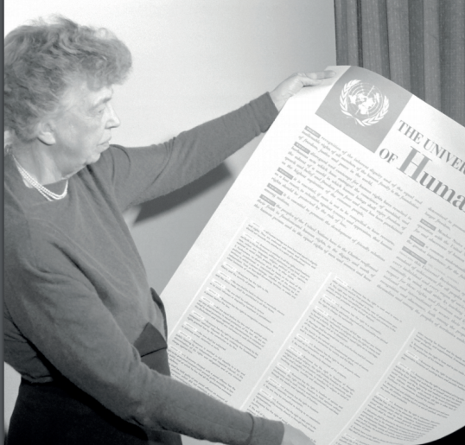
Všeobecná deklarace lidských práv
Návrh textu vypracoval 8členný výbor vedený vdovou po bývalém prezidentovi USA Eleanor Rooseveltovou
z roku 1948/1949
Základní osou Deklarace se stal
  všeobecný respekt k základním svobodám,
  odmítnutí všech forem diskriminace
  a uznání občanských, politických, sociálních, kulturních a hospodářských práv člověka.

Slide 5
Všeobecná deklarace lidských práv
OSN ji přijalo v roce 1948
soubor lidských práv pro všechny bez rozdílu
Závazek členských států k rovnému zacházení se všemi lidmi bez ohledu na to,
  jestli jsou bohatí nebo chudí,
  jestli se jedná o muže či ženy
  a bez ohledu na jejich rasový původ či náboženské vyznání.

Slide 6
Den lidských práv
10. prosinec
V tento den v roce 1948 přijalo Valné shromáždění OSN Všeobecnou deklaraci lidských práv.
Je to významná připomínka základních práv a svobod každého člověka, ke kterým se sice hlásí všechny členské státy OSN, ale ne všude je jejich dodržování realitou.

Slide 7
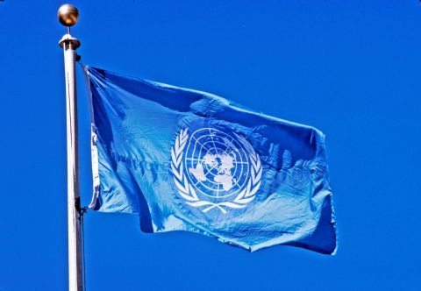
OSN – Organizace spojených národů
mezinárodní organizace sdružující nezávislé státy, jejichž společným cílem je ochrana míru a bezpečnosti a zlepšování podmínek pro život lidí na celém světě
Vznik 24. října 1945, 51 států
Dnes má 193 členů (států)

Slide 8
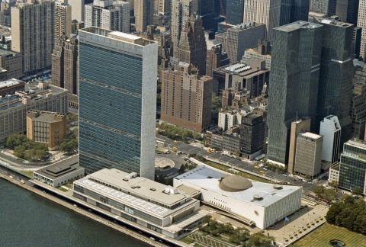
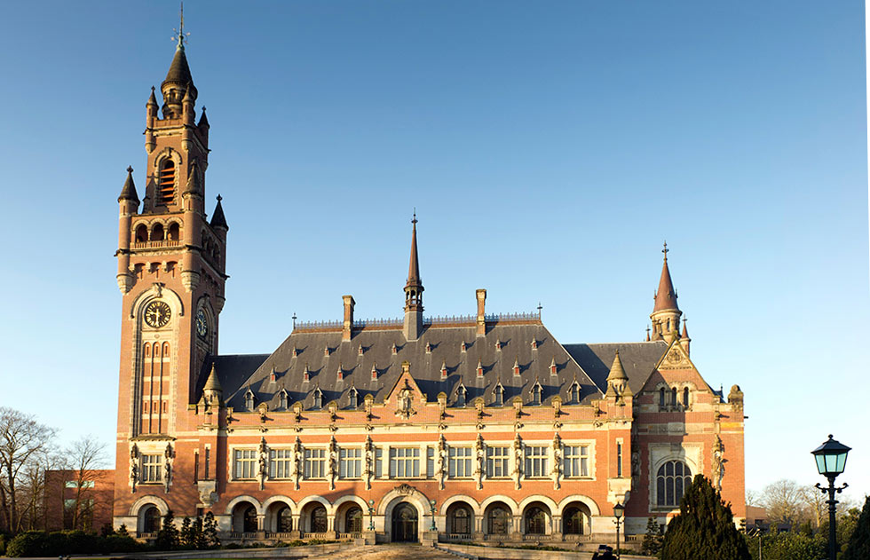
Struktura OSN
Valné shromáždění
Rada bezpečnosti
Ekonomická a sociální rada
Poručenská rada - pozastavená činnost
Mezinárodní soudní dvůr (Haag, Nizozemsko)
Sekretariát
Sídlí v centrále OSN v NY

Slide 9
Valné shromáždění
Zastoupení všech 193 členů OSN
Každý stát = 1 hlas
O důležitých otázkách rozhoduje 2/3 většina
  např. bezpečnost ve světě, přijímání nových členů nebo stanovování rozpočtu organizace
O dalších otázkách rozhoduje prostá většina
Funkce a pravomoci
  Zabývá se problematikou ozbrojených konfliktů a odzbrojení; usiluje o zlepšování situace dětí, mladých lidí, žen a dalších zranitelných skupin
  Debatuje o otázkách udržitelného rozvoje a lidských práv
  Rozhoduje o výši příspěvků členských států

Slide 10
Rada bezpečnosti
15 členů
  5 stálých: Čína, Francie, Rusko, USA a Velká Británie – mají právo veta
  10 volených VS na 2 roky
  Belgie (2020), Dominikánská republika (2020), Estonsko (2021), Indonésie (2020), Jihoafrická republika (2020), Německo (2020), Niger (2021), Svatý Vincenc a Grenadiny (2021), Tunisko (2021), Vietnam (2021)
Zasedá nepravidelně,
  podle potřeby, i ve velmi krátkých lhůtách
Členové se střídají v předsednictví po měsíci
K přijetí rezoluce musí 9 členů hlasovat pro.

Slide 11
Rada bezpečnosti - fce
Projednává situace, které by mohly vést ke vzniku mezinárodních konfliktů
Navrhuje metody a podmínky smíru
Doporučuje opatření proti hrozbám nebo aktu agrese
Doporučuje Valnému shromáždění kandidáta na post generálního tajemníka OSN

Slide 12
Ekonomická a sociální rada (ECOSOC)
Fórum určené k projednávání otázek :
  obchodu, dopravy, hospodářského rozvoje a sociálních otázek
Má 54 členů (států) volených na 3leté období
Při hlasování rozhoduje prostá většina
pořádá několik krátkých zasedání
  zve i zástupce občanské společnosti
schází se v červenci na velkém 4denním zasedání
  střídavě v New Yorku a Ženevě.

Slide 13
ECOSOC - fce
Projednává mezinárodní ekonomické a sociální otázky
Prosazuje lepší životní úroveň, plnou zaměstnanost a ekonomický a sociální rozvoj
Podporuje řešení mezinárodních ekonomických, sociálních a zdravotnických otázek, zasazuje se o posilování mezinárodní spolupráce v kultuře a vzdělávání

Slide 14
Mezinárodní soudní dvůr
Založen v roce 1946
Předstupují před něj pouze státy (ne jednotlivci)
dosud rozhodl celkem 155 sporů mezi státy
  spory o hranice území, kauzy diplomatických vztahů, nevměšování se do vnitřních záležitostí země nebo braní rukojmí
sídlí v Paláci míru v Haagu (Nizozemsko)
15 soudců volených VS a Radou bezpečnosti

Slide 15
Sekretariát OSN
Slouží ostatním orgánům OSN
Zpracovává podkladové informace pro zástupce vlád
Realizuje rozhodnutí členských států OSN
Organizuje mezinárodní konference
Poskytuje překladatelské a tlumočnické služby do oficiálních jazyků OSN

Slide 16
Další prvky systému OSN
15 specializovaných agentur
  působí autonomně
  široké spektrum oblastí jako je zdraví, zemědělství, telekomunikace nebo meteorologie
24odborných programů a fondů.

Slide 17
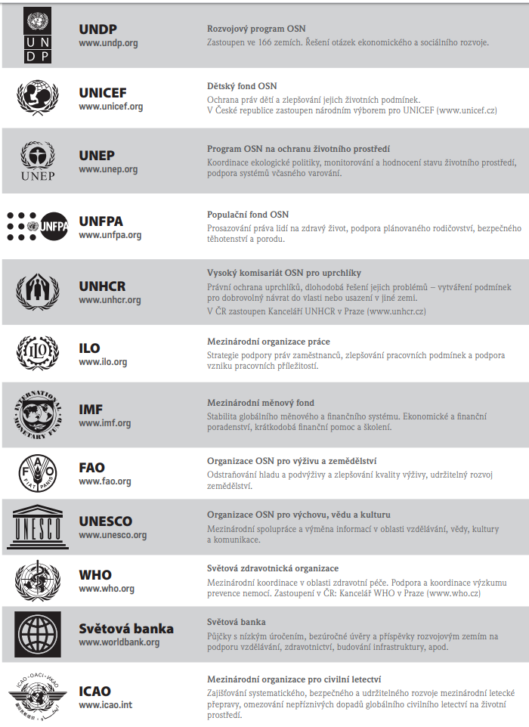
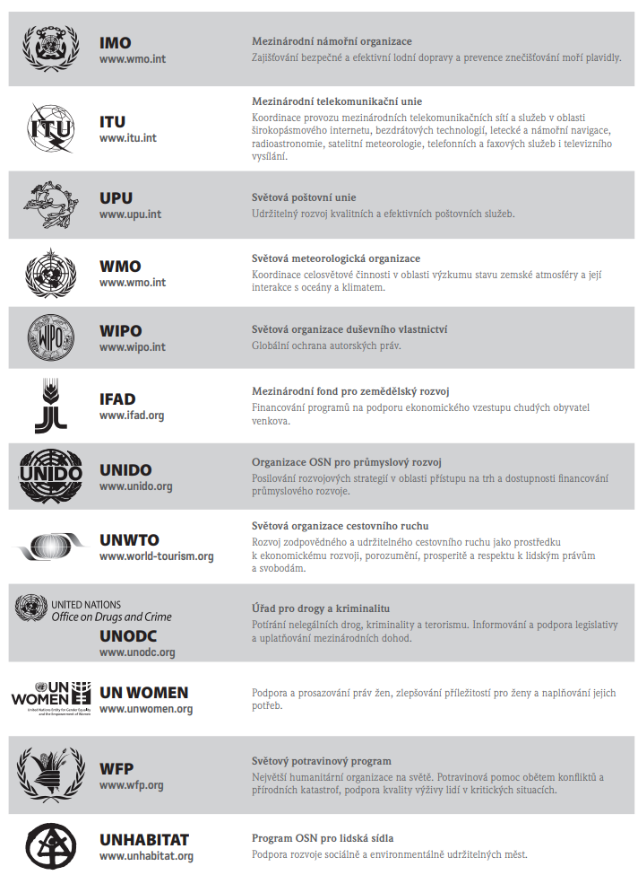

Slide 18
Charta OSN
Soubor pravidel, práv a povinností všech členských států
Zakládající dokument organizace
Při vstupu do OSN přijímá stát cíle a pravidla Charty

Slide 19
Členství v OSN
Do OSN může vstoupit každý stát, který přijme závazky a pravidla Charty
  O přijetí rozhoduje Valné shromáždění na základě doporučení Rady bezpečnosti.
Nečlenské státy mohou vstoupit do některé ze specializovaných agentur a požádat o status stálého pozorovatele
  zvyklost, která není popsána v Chartě
  stálí pozorovatelé mají volný přístup na většinu zasedání. Patří mezi ně i některé mezinárodní organizace.

Slide 20
OSN není světová vláda
Nevytváří zákony
Poskytuje pomoc při řešení mezinárodních konfliktů a problémů,
  které se týkají celého světa.
Všechny členské státy bez rozdílu mají v OSN svůj hlas a právo spolurozhodovat.

Slide 21
Činnosti OSN
Zaměřeny na:
  prosazování respektu k lidským právům,
  na snižování chudoby,
  potírání nemocí,
  ochranu životního prostředí,
  na boj proti obchodu s drogami a terorismu.
Na celém světě podporuje
  zvyšování produkce potravin,
  pomáhá uprchlíkům,
  podporuje opatření proti šíření nemoci AIDS,
  podílí se na odstraňování nášlapných min.

Slide 22
Historie OSN
vznik za účelem nastolení světového míru během 2. světové války
možné, jen pokud budou všechny národy spolupracovat v mezinárodní organizaci = OSN
Název Spojené národy (United Nations)
  navrhl americký prezident Franklin D. Roosevelt
  poprvé byl název oficiálně použit v roce 1942, když zástupci 26 států podepsali Deklaraci Spojených národů
  prezident Roosevelt zemřel několik týdnů před podpisem Charty
1945 – 51 členů
2020 – 193 členů

Slide 23
Financování OSN
Všichni členové/193 států
Žádný jiný zdroj příjmů OSN nemá
Hospodaří se dvěma rozpočty:
  řádný – pokrývá činnost centrály v New Yorku a detašovaných pracovišť ve světě
  rozpočet na mírové operace – financuje mise v konfliktních oblastech světa
Příspěvky do obou rozpočtů OSN jsou povinné
Členské státy přispívají podle dohodnuté stupnice
  vychází ze schopnosti země přispívat, z výše národního důchodu a z počtu obyvatel

Slide 24
Největší přispěvatelé z roku 2013
USA 22 % rozpočtu (450 milionů USD)
Japonsko 10,83 %
Německo 7,14 %
Velká Británie 5,59 %
Francie 5,18 %
Itálie 5,15 %
Kanada 4,45 %
Španělsko 2,98 %
Čína 2,97 %
Mexiko 2,93 %
Příspěvek EU jako celku tvoří přibližně 33 % řádného rozpočtu

Slide 25
10 největších přispěvatelů vojenského a policejního personálu do misí OSN
(počet osob, 2012)
Pákistán 8 958
Bangladéš 8 841
Indie 7 846
Etiopie 5 697
Nigérie 5 556
Rwanda 4 584
Nepál 4 492
Egypt 4 109
Jordánsko 3 596
Ghana 2 805

Slide 26
OSN v ČR
Československo bylo od 24. října 1945 jedním ze zakládajících členů OSN, ČR se stala členem OSN 19. ledna 1993
1. kancelář otevřena v roce 1947
  Informační centrum OSN (UNIC) se tehdy stalo jednou z prvních „poboček“ Spojených národů ve světě.
Společně s UNIC působí v současné době v ČR
  kancelář agentury OSN pro uprchlíky (UNHCR),
  Světové zdravotnické organizace (WHO)
  a Český výbor pro UNICEF
Všechny agentury sídlí na adrese Železná 24, Praha 1.

Slide 27
UNIC v Praze
Informační centrum OSN v Praze
Úkol = informování o činnosti všech organizací systému OSN
  Web osn.cz, profily na Facebooku a Twitteru, kanál na YouTube
  Knihovna s tisíci publikacemi a časopisy OSN, rešeršní služby
  Semináře a tematické diskuse, tiskové konference, vzdělávací programy
  Výstavy, publikace, informační kampaně ...

Slide 28
Úřad Vysokého komisaře OSN pro uprchlíky v ČR (UNHCR)
Otevřen v roce 1992
  v souvislosti s přistoupením ČR k Úmluvě o právním postavení uprchlíků
Hlavní cíl = podpora vybudování komplexního, udržitelného a samostatného azylového systému
  který státu umožní posoudit žádosti o mezinárodní ochranu v souladu s uznávanými standardy a mezinárodním právem
  prostřednictvím vlastních programů v oblasti právního poradenství a osvětových aktivit i podporou programů nevládních organizací

Slide 29
Kancelář Světové zdravotnické organizace v ČR (WHO)
Zřízena v roce 1991
Hlavní činnost = koordinace aktivit a projektů WHO v ČR,
  informování o iniciativách, dokumentech a akcích WHO,
  podpora spolupráce a účasti českých odborníků na činnosti organizace.
Podílí se i na ovlivňování tvorby zdravotní politiky na národní i regionální úrovni
  v kontextu doporučení a strategií uplatňovaných v rámci politiky Světové zdravotnické organizace.
Zastupuje zájmy WHO v Česku

Slide 30
Český výbor pro UNICEF
UNICEF (Dětský fond OSN)
pomáhá ve více než 150 zemích světa dětem přežít a zlepšovat jejich životní podmínky zajišťováním:
  zdravotní péče,
  výživy,
  pitné vody a hygieny,
  vzdělání
  ochrany před riziky HIV/ AIDS,
  násilím a jakýmkoliv zneužíváním.
pomoci směřuje zejména
  do nejchudších zemí a do oblastí zasažených přírodní nebo válečnou katastrofou

Slide 31
Národní výbory UNICEF
  Působí ve vyspělých zemích, jako je Česká republika
  Jejich úlohou je:
    podporovat naplňování práv dětí
    získávat finanční prostředky pro programy pomoci
Práce UNICEF je financována výhradně:
  z dobrovolných příspěvků
  a z prodeje blahopřání a dárkového zboží.

Slide 32
OSN a lidská práva

Slide 33
Lidskoprávní úmluvy OSN
Všeobecné deklaraci lidských práv z roku 1948
  má obrovskou morální váhu (přijata mnoha státy)
Mezinárodní pakt o hospodářských, sociálních a kulturních právech
Mezinárodní pakt o občanských a politických právech
Úmluva o právech dítěte
  ratifikovalo více zemí než kteroukoliv jinou smlouvu o lidských právech v dějinách, všech 193 členských států OSN

Slide 34
OSN pomohla vyjednat více než 80 lidskoprávních úmluv a deklarací
Úmluva o prevenci a trestání zločinu genocidy (1948)
Úmluva proti mučení a jinému krutému, nelidskému či ponižujícímu zacházení nebo trestání (1984)
Mezinárodní úmluva o odstranění všech forem rasové diskriminace (1966)
Úmluva o odstranění všech forem diskriminace žen (1979)
Úmluva o právním postavení uprchlíků (1951)
Díky tomu byla vytvořena kultura lidských práv ve světě.
Notes:
zabývají právy žen, dětí, osob s postižením, menšin, původních obyvatel a dalších zranitelných skupin

Slide 35
Další podpora OSN při dodržování lidských práv
Zřídila Radu pro lidská práva
Zřídila 6 výborů, které mohou od vlád požadovat reakce na obvinění z porušování příslušných práv
  Přijímají rozhodnutí a ta zveřejňují
Má nezávislé experty a pracovní skupiny vyšetřující události
Poskytuje technickou pomoc k posílení institucí na úrovni států a regionů
  Např. soudů a vzdělávacích systémů
Organizuje mezinárodní konference o otázkách lidských práv
  vyzývají vlády, aby se veřejně zasazovaly o dodržování lidských práv.

Slide 36
Rada pro lidská práva
orgán OSN odpovídající za dodržován
přímo podřízena Valnému shromáždění - >zodpovídá se tak všem státům OSN
Správní záležitosti Rady řídí Vysoký komisař OSN pro lidská práva
je oprávněna doporučit Valnému shromáždění pozastavení práv a výsad kterémukoliv členskému státu Rady, jenž soustavně a hrubě porušuje lidská práva

Slide 37
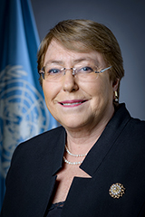
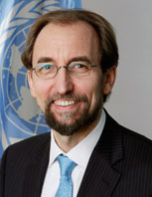
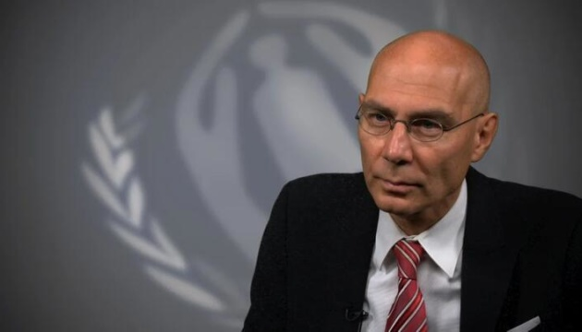
Vysoký komisař OSN pro lidská práva
koordinuje lidskoprávní aktivity v rámci systému OSN
dohlíží na Radu pro lidská práva ve švýcarské Ženevě
od září 2018: bývalá chilská prezidentka Michelle Bachelet Jeria
  nahradila ve funci Zaída Raáda Zaída Husajna
od září 2022: Volker Türk
Notes:
https://ct24.ceskatelevize.cz/svet/2578891-konci-obavany-komisar-osn-pro-lidska-prava-trumpa-i-cesko-kritizoval-kvuli-uprchlikum

Slide 38
Zvláštní zpravodajové a pracovní skupiny
vyšetřují porušování lidských práv a zasahují v případě potřeby
pracují jako nezávislí experti po dobu max. 6 let
připravují zprávy pro Radu pro lidská práva a Valné shromáždění
  používají spolehlivé zdroje, mezi které patří stížnosti jednotlivců i informace od nevládních organizací
  podstatnou část svého průzkumu provádějí experti na místě, kde jednají jak se státními úřady, tak soběťmi a shromažďují důkazy
jejich zprávy jsou zveřejňovány
  zdůrazňuje se tak odpovědnost vlád za dodržování lidských práv.

Slide 39
Nezávislá mezinárodní vyšetřovací komise OSN pro Ukrajinu
zveřejnila 2. prosince 2022 prohlášení o ničivém dopadu války na ukrajinské děti
v říjnu 2022 Komise předložila Valnému shromáždění OSN podrobnou písemnou zprávu, která zaznamenala velký počet válečných zločinů, porušování lidských práv a mezinárodního humanitárního práva, jichž se dopouštějí ruské jednotky na Ukrajině
Komisi tvoří tři lidé – Erik Møse z Norska (předseda), Jasminka Džumhur z Bosny a Hercegoviny a Pablo de Greiff z Kolumbie.

Slide 40
Mohou si jednotlivci stěžovat na porušování lidských práv?
Ano, pokud vláda ratifikovala opční protokol umožňující jednotlivcům podávat stížnosti
V případě vyčerpání všech nápravných prostředků v dané zemi je možné u OSN uplatnit také stížnosti na hrubé a soustavné porušování lidských práv

Slide 41
Mezinárodní trestní soud
V roce 1998 se 120 států na konferenci v Římě dohodlo na zřízení stálého Mezinárodního trestního soudu (ICC)
Má pravomoc stíhat jednotlivce za nejtěžší zločiny, jako je genocida, válečné zločiny a zločiny proti lidskosti
K Římskému statutu Mezinárodního trestního soudu se dosud připojilo 122 států včetně ČR

Slide 42
ICC je skutečně potřebný soud
V období ozbrojených konfliktů nebo po jejich skončení často neexistují v příslušných státech soudy schopné zabývat se válečnými zločiny.
Může nastat i situace, že vláda, která je právě u moci, není ochotná pronásledovat vlastní občany, zejména pokud jde o vysoce postavené osobnosti. Právě v takových případech je potřebný Mezinárodní trestní soud.

Slide 43
Deklarace práv původního obyvatelstva
Přijato valným shromážděním 13. prosince 2007
  po více než 2 desetiletích vyjednávání mezi vládami a představiteli skupin původního obyvatelstva
všeobecný rámec základních standardů pro přežití, důstojnost, blahobyt a práva původních (domorodých) obyvatel
  Věnuje se právům individuálním i kolektivním, kulturním, právu na vzdělání, zdraví, zaměstnání, právu na jazyk a dalším.
  Diskriminaci původních obyvatel staví mimo zákon a podporuje úplnou a efektivní účast těchto lidí ve všech záležitostech, které se jich týkají.
  Deklarace jim také zajišťuje právo na odlišnost a na uplatňování vlastních priorit v ekonomickém, sociálním a kulturním rozvoji.
  Vybízí k harmonickým a kooperativním vztahům mezi státy a původními obyvateli.

